Slide 1


Home Credit
Scorecard Model
Home Credit – Data Scientist
Presented by
Dicky Herdian Adi Candra

Slide 2





Dicky Herdian Adi Candra
Saya adalah seorang mahasiswa program studi statistika dengan minat dalam bidang statistik, analisis data, dan machine learning. Memiliki kemampuan dalam mengolah, menganalisis, serta memvisualisasikan data untuk menghasilkan wawasan yang mendukung pengambilan keputusan. Berpengalaman dalam menggunakan berbagai tools dan bahasa pemrograman untuk eksplorasi serta pemodelan data, serta terus mengembangkan keterampilan di bidang data science dan kecerdasan buatan.
Sleman, D. I. Yogyakarta
adicandra.dh@gmail.com
www.linkedin.com/in/adicandradh

Slide 3
Problem Research
Dalam industri perbankan dan layanan keuangan, salah satu tantangan terbesar yang dihadapi adalah kemampuan untuk memprediksi dan menilai risiko kredit secara akurat. Salah satu perusahaan yang berfokus pada penyediaan layanan kredit konsumen adalah Home Credit. Home Credit memberikan pinjaman tanpa jaminan kepada konsumen di berbagai negara, termasuk Indonesia, dan memiliki akses ke data pelanggan yang sangat penting dalam menentukan kelayakan kredit. Namun, meskipun memiliki data pelanggan yang cukup lengkap, proses evaluasi risiko kredit masih menghadapi ketidakpastian dalam menilai apakah seorang peminjam akan memenuhi kewajibannya atau tidak. Oleh karena itu, penelitian ini bertujuan untuk mengembangkan model prediksi yang lebih akurat dalam menilai kemungkinan gagal bayar (default) pada pinjaman yang diberikan oleh Home Credit. Model ini akan memanfaatkan data yang telah disediakan oleh Home Credit, dengan tujuan untuk meningkatkan keputusan pemberian pinjaman yang lebih aman dan meminimalisir risiko.

Slide 4
Dataset Exploratory
Terdapat tujuh sumber dataset yang tersedia. Namun, dalam penelitian ini, saya fokus pada dua dataset utama, yaitu application_train.csv yang berisi informasi nasabah untuk setiap ID pinjaman yang diidentifikasi melalui fitur SK_ID_CURR. Data ini digunakan untuk melatih model dengan tujuan untuk memprediksi label berdasarkan fitur yang ada. Label ini merupakan variabel biner yang menunjukkan apakah nasabah dapat mengembalikan pinjaman (0) atau mengalami kesulitan dalam membayar pinjaman (1). Sementara itu, application_test.csv digunakan sebagai data test, yang tidak mencakup kolom TARGET. Dataset ini digunakan untuk memprediksi apakah nasabah akan melunasi pinjamannya dengan tepat waktu atau mengalami kesulitan, berdasarkan model yang dilatih sebelumnya

Slide 5
Data Pre-Processing
Null check, Memeriksa apakah ada nilai hilang atau null dalam dataset. Nilai-nilai ini harus ditangani sebelum model dibangun, misalnya dengan imputasi atau penghapusan data
Duplicate rows check, Untuk memastikan bahwa tidak ada duplikasi dalam dataset. Data duplikat dapat memengaruhi kualitas model dan perlu dihapus agar analisis menjadi lebih akurat.
Encoding, Mengonversi fitur kategori menjadi format yang dapat diterima oleh model. Pada tahap ini dilakukan dengan teknik seperti One-Hot Encoding atau Label Encoding.
Imputation, Pada tahap ini, nilai yang hilang (missing values) dalam dataset diisi dengan menggunakan nilai rata-rata (mean) dari fitur tersebut.
Checking outlier, Memeriksa apakah ada outlier dalam dataset. Outlier dapat memberikan pengaruh besar terhadap hasil model, sehingga perlu dianalisis dan diatasi jika diperlukan.
Winsorization, Melakukan Winsorization untuk menangani outlier, yaitu dengan mengganti nilai-nilai yang ekstrem dengan nilai yang lebih mendekati batas yang wajar. Ini dapat membantu meningkatkan kestabilan model.
Imbalance data, Memeriksa apakah terdapat ketidakseimbangan kelas dalam target variabel. Jika kelas target tidak seimbang, model mungkin cenderung memprediksi kelas mayoritas, sehingga perlu dilakukan penanganan seperti SMOTE atau undersampling.

Slide 6
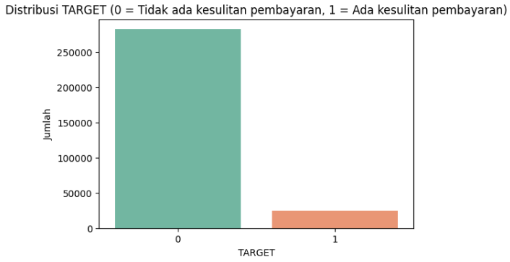
Data Visualization & Business Insight
Dataset ini memiliki ketidakseimbangan kelas yang sangat besar, di mana kelas 0 (nasabah membayar dengan tepat waktu) jauh lebih dominan dibandingkan dengan kelas 1 (nasabah yang mengalami kesulitan pembayaran). Ketidakseimbangan kelas seperti ini dapat menyebabkan model lebih cenderung memprediksi kelas mayoritas (kelas 0), sehingga penting untuk menggunakan teknik penyeimbangan data seperti SMOTE atau undersampling untuk meningkatkan kinerja model dalam memprediksi nasabah yang mengalami kesulitan pembayaran.

Slide 7
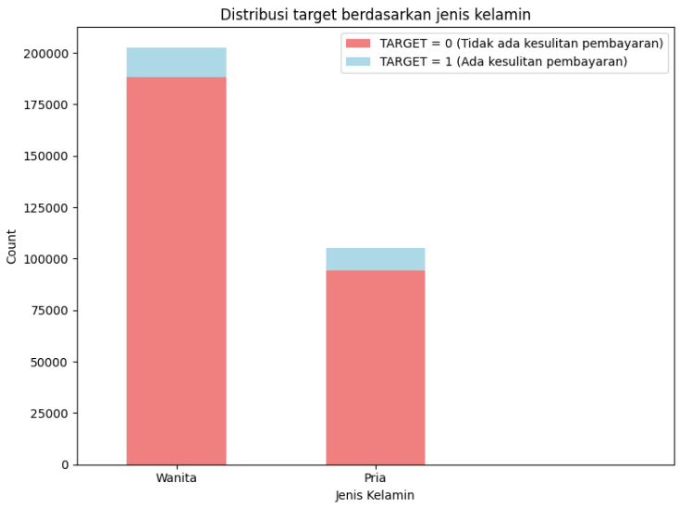
Data Visualization & Business Insight
Secara keseluruhan, jumlah nasabah yang membayar pinjaman tepat waktu (TARGET = 0) jauh lebih besar dibandingkan dengan yang mengalami kesulitan pembayaran (TARGET = 1) untuk kedua jenis kelamin.
Perbandingan antara pria dan wanita menunjukkan bahwa meskipun wanita memiliki lebih banyak nasabah yang membayar tepat waktu, pria cenderung memiliki sedikit lebih banyak nasabah yang mengalami kesulitan pembayaran, meskipun perbedaannya tidak signifikan.

Slide 8
Machine Learning
Implementation & Evaluation
Model | CV Accuracy Score | Mean Accuracy | Mean Log Loss | Mean AUC
Logistic Regression | 0.69, 0.69, 0.69, 0.69, 0.69 | 0.69 | 0.5857 | 0.7577
XGBoost | 0.95, 0.95, 0.95, 0.95, 0.95 | 0.95 | 0.1530 | 0.9772
Berdasarkan tabel di atas, diperoleh model terbaik adalah XGBoost dengan mean accuracy sebesar 0.95, mean log loss sebesar 0.1530, dan mean AUC sebesar 0.9772. Secara keseluruhan, model XGBoost menunjukkan kinerja yang sangat baik dalam memprediksi kemungkinan gagal bayar pada nasabah, dengan tingkat akurasi yang tinggi, nilai log loss yang rendah, serta AUC yang sangat baik. Oleh karena itu, XGBoost dapat dipertimbangkan sebagai model yang optimal untuk tugas prediksi ini.

Slide 9
Business Recommendation
Berdasarkan hasil analisis dan performa model XGBoost dalam memprediksi risiko gagal bayar pada nasabah, berikut adalah beberapa rekomendasi untuk bisnis Home Credit:
- Implementasi Model XGBoost dalam Proses Pengambilan Keputusan Kredit:
Mengingat kemampuan model XGBoost untuk memberikan prediksi yang akurat dengan mean accuracy sebesar 0.95 dan AUC sebesar 0.9772, disarankan agar model ini diintegrasikan ke dalam sistem decisioning kredit perusahaan. Dengan demikian, Home Credit dapat secara lebih efisien menilai risiko kredit dan meminimalkan potensi kerugian akibat gagal bayar.
- Penggunaan Prediksi Risiko untuk Penyesuaian Limit Kredit:
Hasil prediksi yang dihasilkan oleh model ini dapat digunakan untuk menyesuaikan batas kredit yang diberikan kepada nasabah. Nasabah yang teridentifikasi dengan risiko tinggi gagal bayar dapat diberikan batas kredit yang lebih rendah atau diberi syarat-syarat tambahan seperti bunga yang lebih tinggi atau jaminan tertentu.

Slide 10
Business Recommendation
- Monitoring dan Peningkatan Model:
Walaupun XGBoost menunjukkan performa yang sangat baik, disarankan untuk terus memantau kinerja model ini seiring dengan perubahan data dan kondisi pasar. Home Credit dapat mengadakan evaluasi berkala untuk memperbarui model dengan data terbaru guna mempertahankan akurasi prediksi yang optimal.
- Pengembangan Model Berbasis Data Lainnya:
Selain menggunakan data yang ada, dapat dipertimbangkan untuk menambah fitur-fitur baru, seperti data transaksi atau perilaku pembayaran nasabah, untuk meningkatkan ketepatan model. Penggunaan data tambahan ini akan membantu dalam meningkatkan prediksi dan memberikan wawasan yang lebih mendalam mengenai perilaku nasabah.

Slide 11
Link Hasil Pengerjaan
Link Github: https://github.com/dickycandraad/Home-Credit-Score-Credit-Model

Slide 12
Thank You

